Slide 1
Warm–up Team Project
(T) 201402750 임광효
201600784 김준영
201602119 유진솔
Notes:
http://minheeblog.tistory.com/category/PPT

Slide 2
CONTENTS
01 02 03 04
개요
구성
결과
로그
시연
- 제품 설명
- 시스템 구성
업데이트 내역
Notes:
http://minheeblog.tistory.com/category/PPT

Slide 3
개요
Internet Application Project
제품 설명
Notes:
http://minheeblog.tistory.com/category/PPT

Slide 4






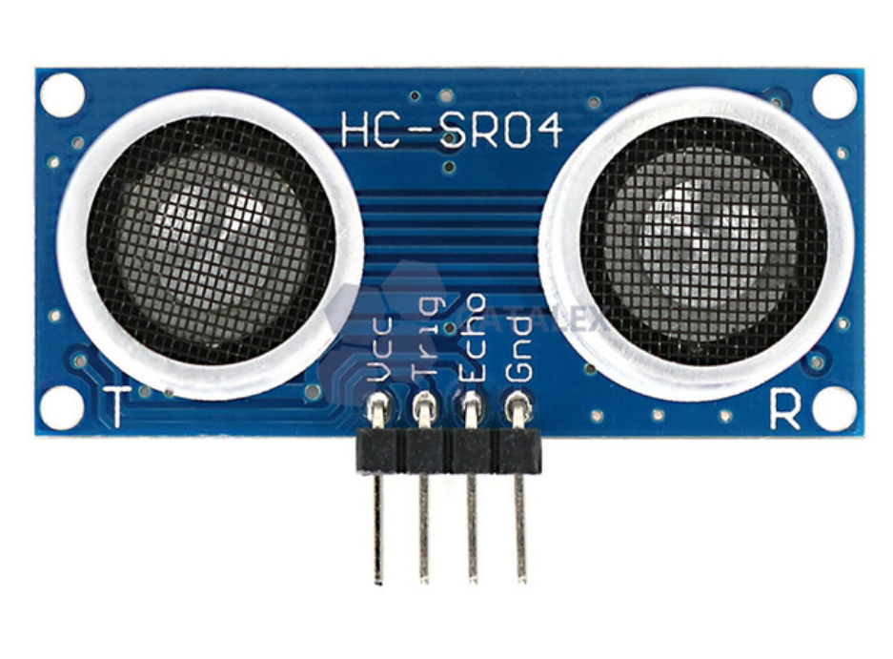

구성
Internet Application Project
[ 시스템 구성도 ]
HTTP
Response: blog/show_seat.html
Request: GET
DB
[Seat Number, Status]
Web Browser
Ubuntu
[Server]
Request: PUT
Data Type: Dictionary(string)
HTTP
Library
User
HC-SR04
Raspberry Pi
Arduino
Notes:
http://minheeblog.tistory.com/category/PPT

Slide 5
결과
Internet Application Project
시연 영상
Notes:
http://minheeblog.tistory.com/category/PPT

Slide 6
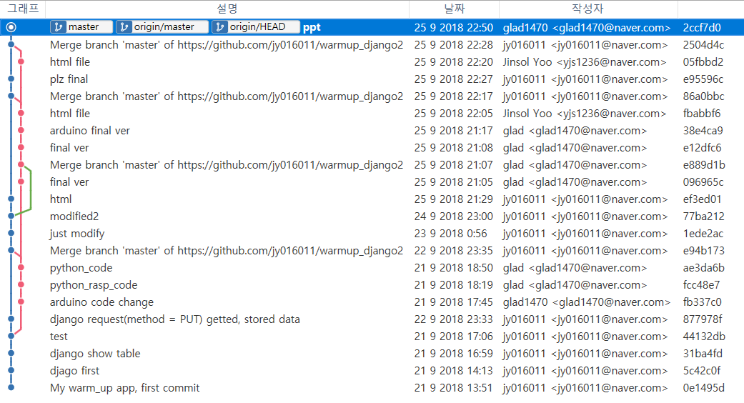
로그
Internet Application Project
업데이트 내역
Notes:
http://minheeblog.tistory.com/category/PPT

Slide 7
Internet Application Project
Team4
THANK
YOU
Notes:
http://minheeblog.tistory.com/category/PPT

